Slide 1
ВЫ ПЛАНЕТУ БЕРЕГИТЕ – ЭТО ДОМ РОДНОЙ!

Slide 2

Пункт 1.
Пункт 2.
Пункт 3.

Slide 3
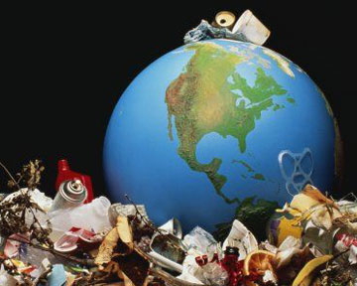
Проблема мусора в последнее время выдвинулась среди прочих экологических проблем на первое место. По мнению специалистов, в настоящее время на каждого жителя планеты приходится в среднем около одной тонны мусора в год.

Slide 4
Управление образования, спорта и туризма администрации Фрунзенского района г. Минска
ГУО «Средняя школа № 175 г. Минска»
Тема: Вторая
жизнь для ненужных
вещей
Выполнила
учащаяся 3 «Б» класса
ГУО «Средняя
школа № 175 г. Минска»
Васякина Доминика
Научный руководитель
учитель начальных классов
Соколова Марина
Адамовна

Slide 5
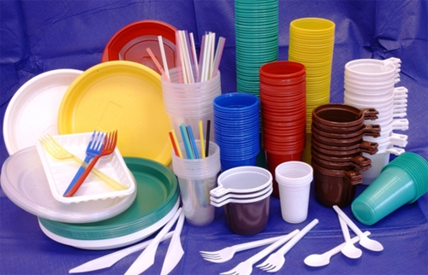
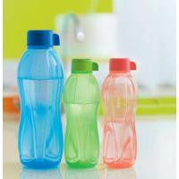
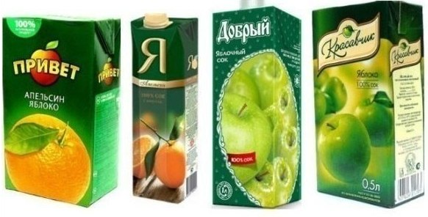
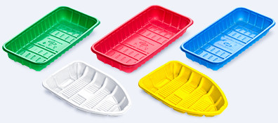
Предмет исследования:
одноразовые упаковки продуктов

Slide 6
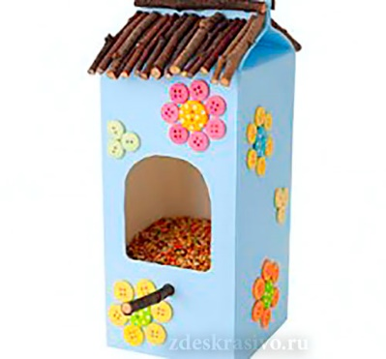
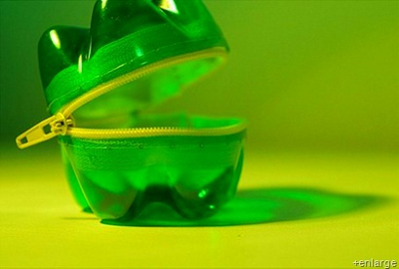
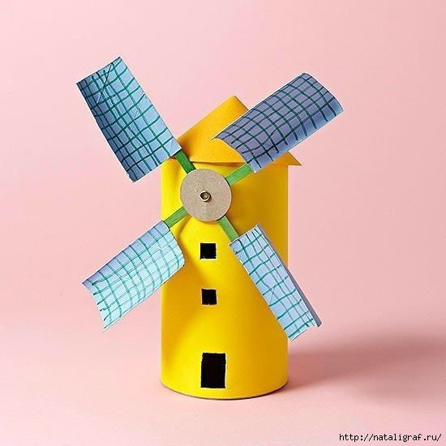
Цель исследования:
Проверить, можно ли сократить количество бытовых отходов, дав им вторую жизнь
Гипотеза:
Предположим, что можно сделать интересные и нужные вещи, используя бытовые отходы

Slide 7
ЗАДАЧИ
Выяснить экологические проблемы, связанные с переработкой отходов.
Показать, что бытовые отходы можно использовать вторично.
Провести анкетирование учащихся и взрослых, чтобы выяснить, как они решают проблему бытовых отходов.
Издать пособие «Школа творцов и фантазёров».

Slide 8
Методы исследования:
изучение проблемы по использованию бытовых отходов
анкетирование учащихся и взрослых
оформление пособия

Slide 9
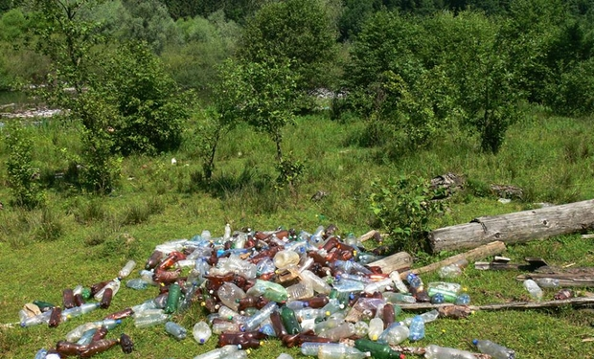
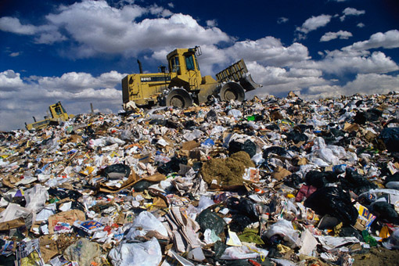
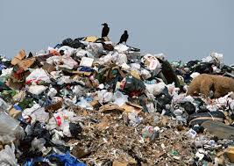
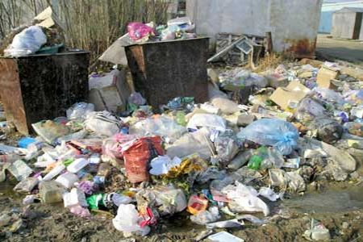
Что мы оставим нашим потомкам? Горы мусора?!

Slide 10
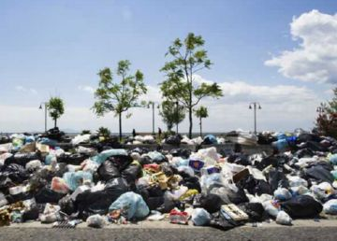

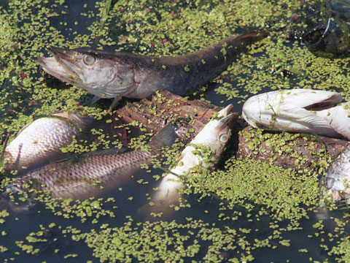
Свалки мусора оказывают негативное воздействие на почву, воду, воздух и представляют реальную угрозу здоровью населения, причиняют вред животным и растениям.

Slide 11
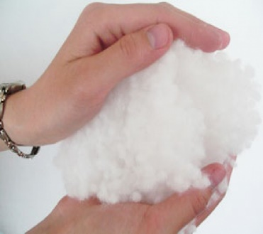
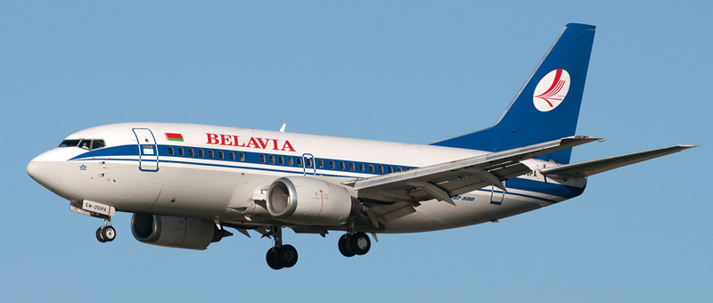
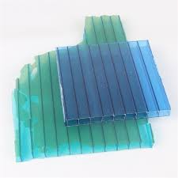
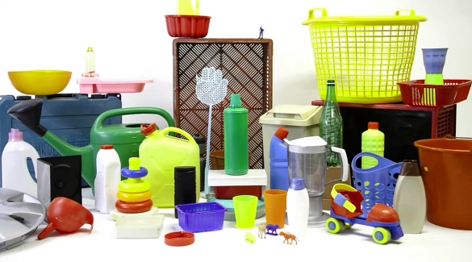
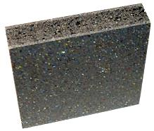
Считать продукты, изготовленные из вторичного сырья некачественными – это заблуждение. Самолёты делают из переплавленных алюминиевых банок. Из пластика делают новые вёдра, тазы, строительный утеплитель, набивки для мебели, одеял…

Slide 12
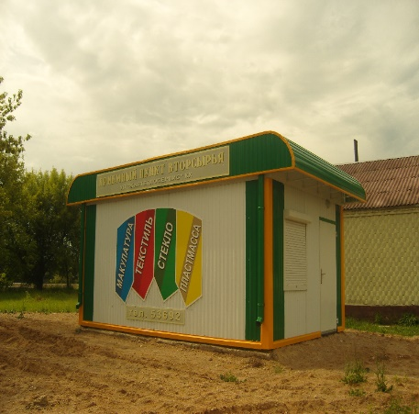
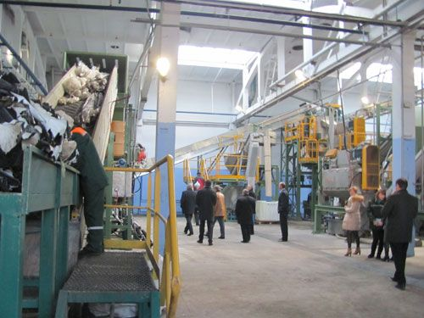

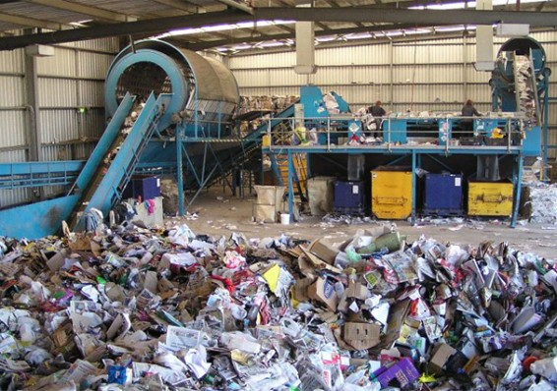
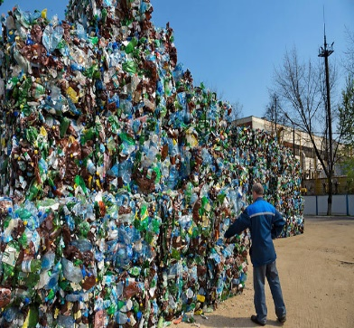
Без раздельного сбора мусора эффективно решить проблему переработки бытовых отходов невозможно. Для приёма и сортировки вторичного сырья необходимы соответствующие предприятия, располагающие сетью пунктов приёма.

Slide 13
Анкета
1. Знаете ли вы о проблеме бытовых отходов?
А) Да Б) Нет В) Не задумывался об этом
2. Знаете ли вы, сколько времени нужно для того, чтобы пластиковая бутылка разложилась?
А) Да Б) Нет
3. Готовы ли вы дать вторую жизнь ненужным вещам?
А) Да Б) Нет В) Не знаю
4. Интересно ли вам научиться делать красивые и полезные вещи из бытовых отходов?
А) Да Б) Нет

Slide 14
Результаты анкетирования
Тема интересна
Не каждый готов повернуться к проблеме утилизации бытовых отходов
Учащимся очень интересно научиться делать красивые и полезные вещи из ненужных вещей

Slide 15
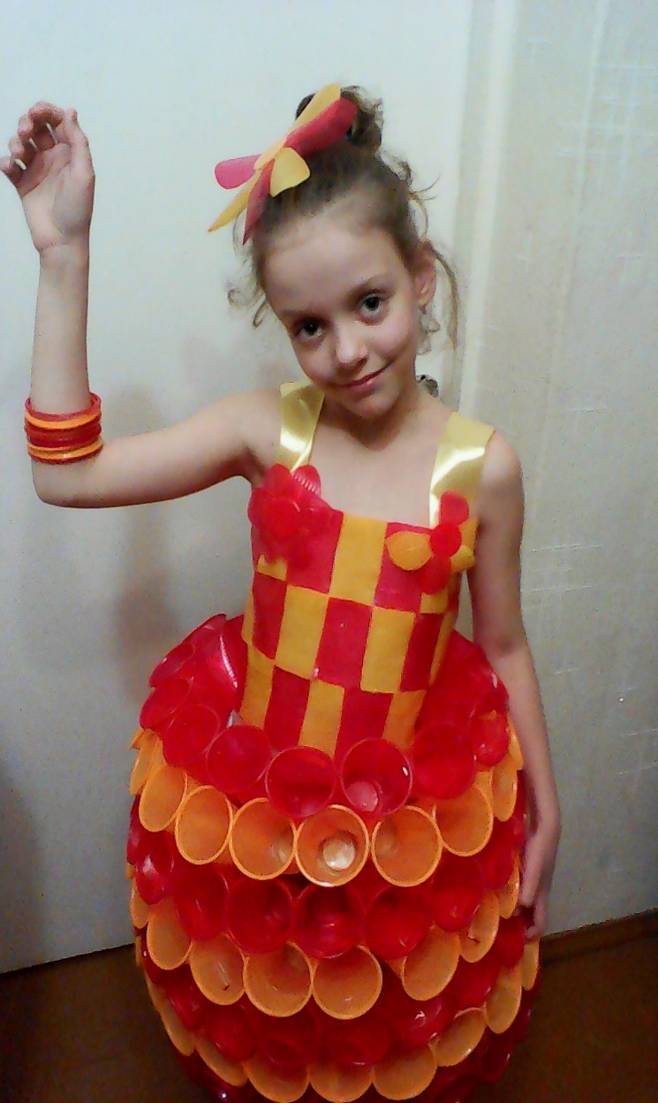
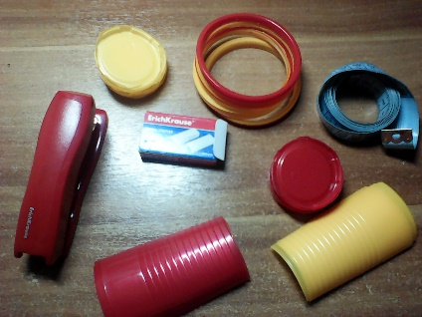
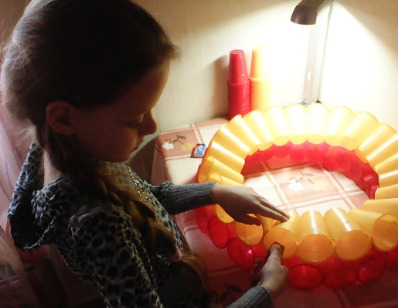
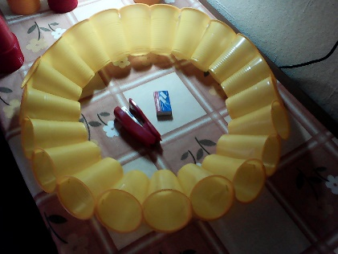
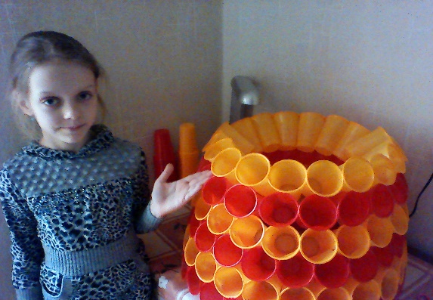
Попробуйте и вы! У вас получится! Фантазия, творчество и желание жить на чистой планете!!!

Slide 16
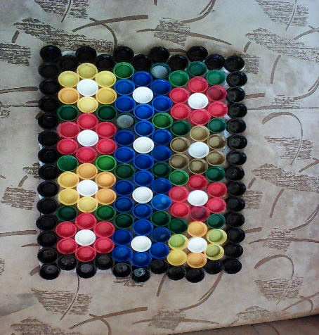
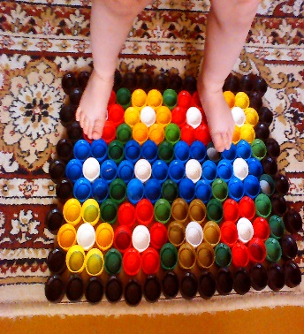
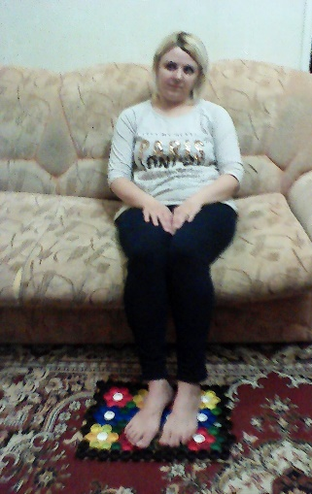
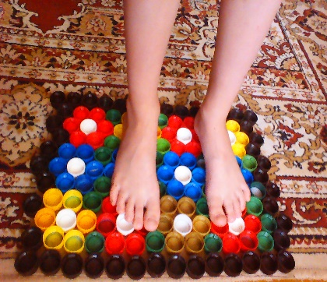
Смотрите какой чудо-коврик получился, который сделан из пробок от пластиковых бутылок! И уставшим ногам отдых, и планете дышать легче…

Slide 17
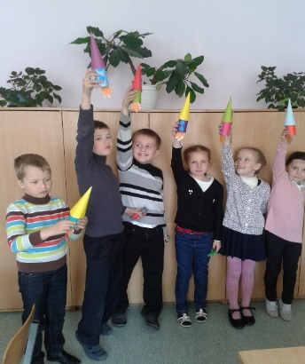
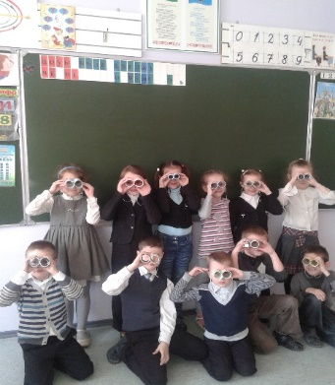
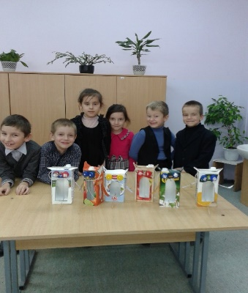
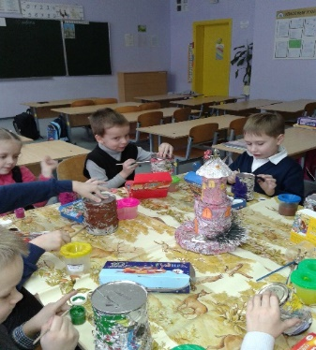
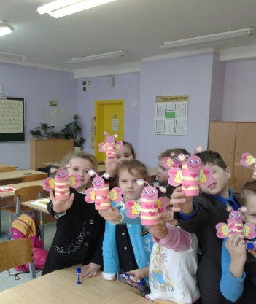
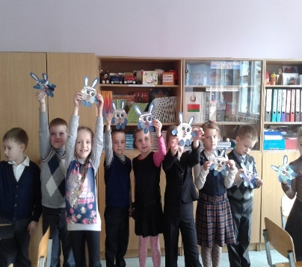
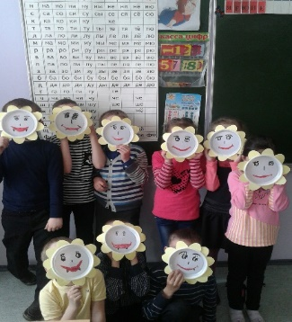
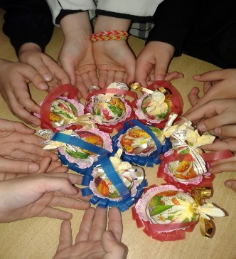
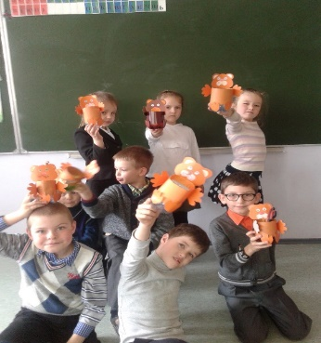
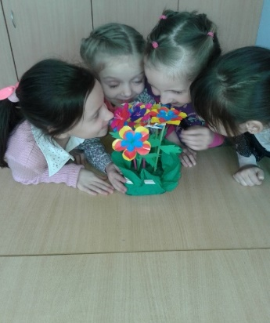
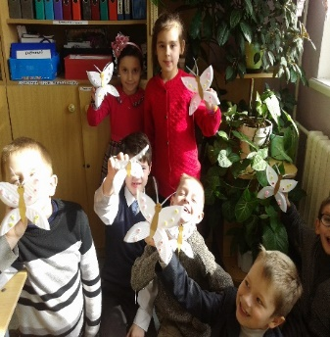
Практически каждую ненужную вещь можно превратить в полезную, интересную, а бытовых отходов станет меньше! Всё это мы сделали своими руками.

Slide 18
Моя гипотеза нашла своё подтверждение! Из использованных материалов действительно можно сделать интересные и нужные вещи. При этом экономим семейный бюджет, получаем удовольствие, когда делам необычные вещи своими руками, пытаемся решить экологическую проблему!

Slide 19


